Slide 1
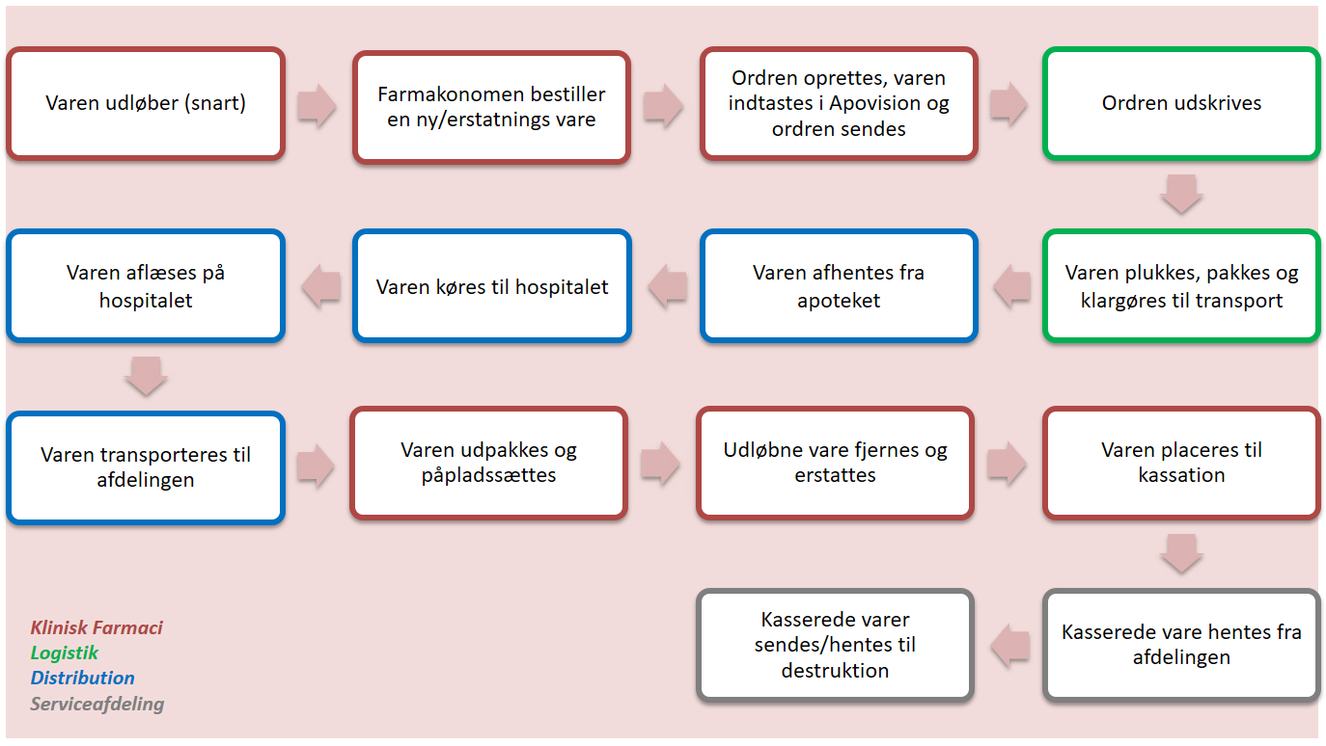
Hospitalsapoteket Region Midtjylland
Linda Jeffery & Mikkel Christensen
Ringene i vandet
Disse processer sættes i gang når en vare
udløber og kasseres på en afdeling
...og hvad koster dét udover lægemidlets pris?
Udløbne varens omkostninger:
20 minutter  77 kr.  8 processer (lagervare)
32 minutter  128 kr.  12 processer (skaffevare)
CO₂ beregninger ved kassation af udløbet medicin i Region Midt
Der udledes 0,07 kg CO₂ for hver krone brugt på medicin ¹
Der kasseres ca. 0,08% af indkøbt medicin ²
Denne kassation svarer årligt ca. til:
1,2 mio. kr.
87 tons CO₂, hvilket svarer ca. til:
den mængde CO₂ som 20 bøgetræer optager ³
747.000 km i bil ⁴
3,5 timers flyrejse (et fly med 200 passagerer til Kreta) ⁴
¹ data fra Exiobase ² data fra HRM-Udløbs App (maj-okt. 2022) ³ data fra træ.dk ⁴ data fra samvirke.dk
Julie har en vare på sin afdeling, der udløber om 3 måneder
...Daniel mangler den samme vare på sin afdeling
Når Julie giver varen væk...
Julie skal bestille en ny vare uanset
- hun laver ringene i vandet
Når Julie kasserer varen...
Daniel behøver ikke at bestille en ny vare
- han laver ikke ringene i vandet
Daniel skal bestille en ny vare
- han laver ringene i vandet
Hospitalsapoteket Region Midtjylland
Linda Jeffery & Mikkel Christensen

